Slide 1
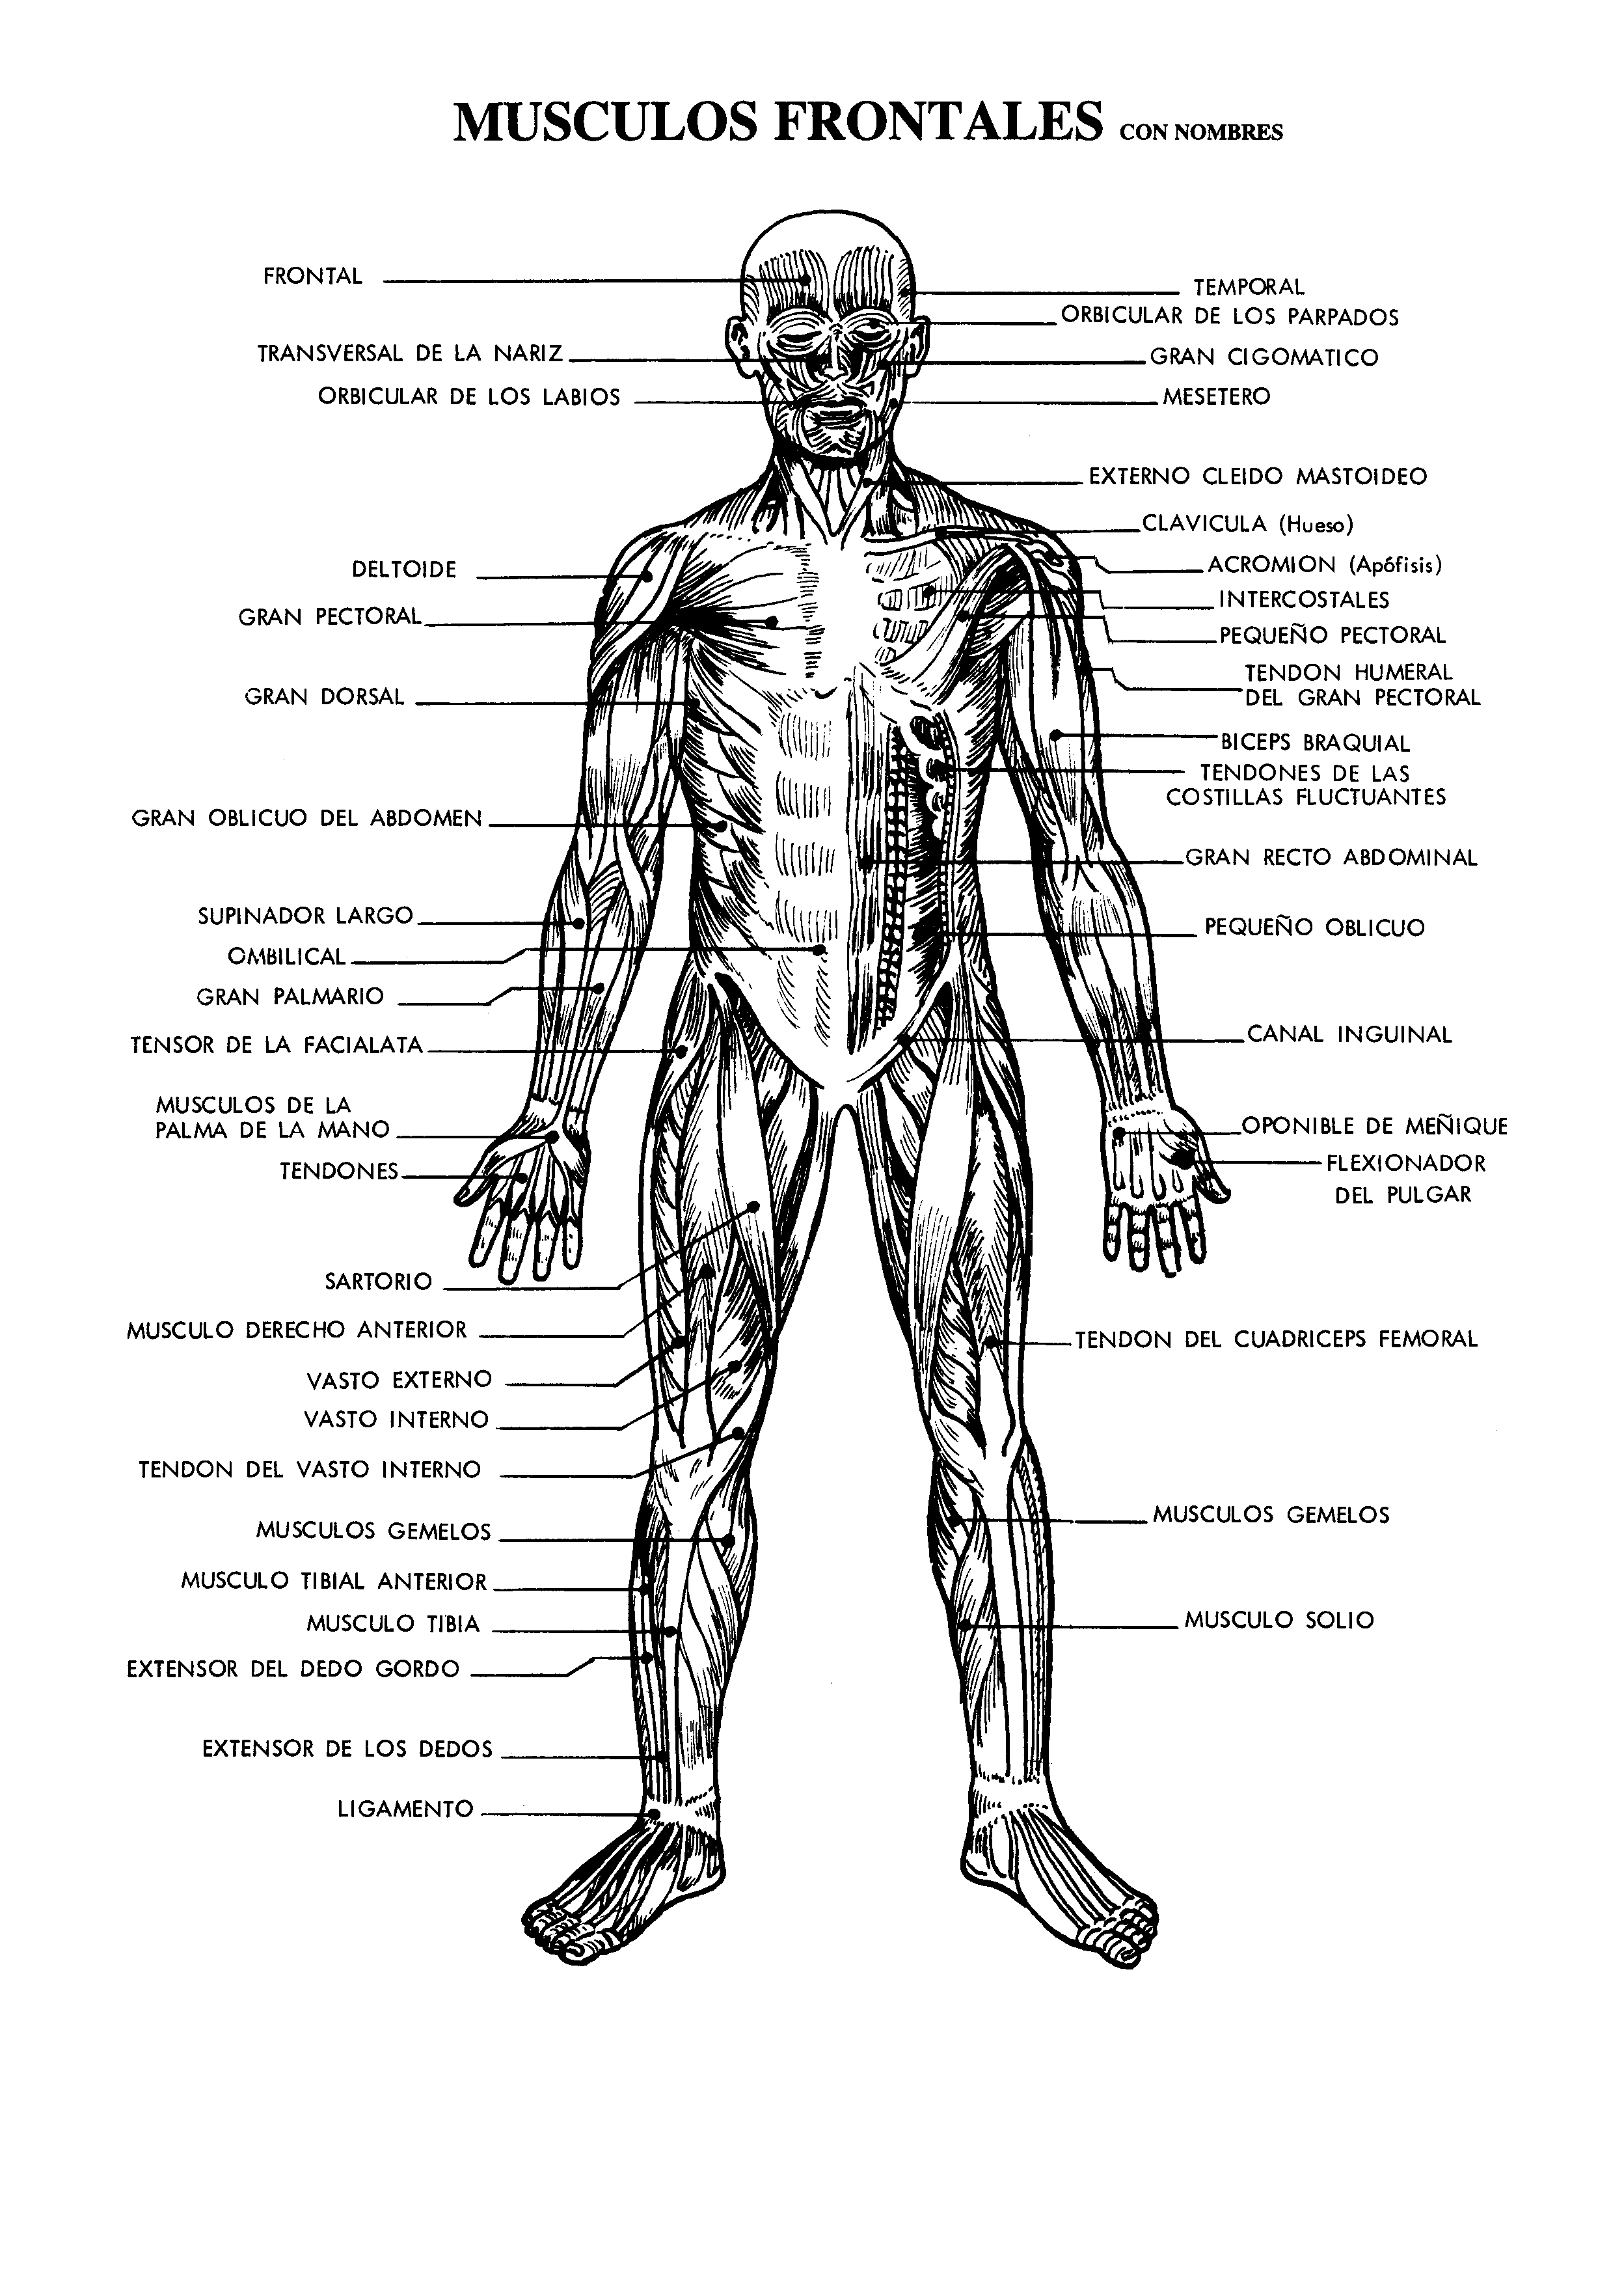
MUSCULOS FRONTALES MUSCULOS FRONTALES MUSCULOS FRONTALES MUSCULOS FRONTALES MUSCULOS FRONTALES MUSCULOS FRONTALES MUSCULOS FRONTALES MUSCULOS FRONTALES M

